Slide 1
本币后台改造方案
本币项目组 2016年3月23日

Slide 2
目标设定
领域模型
高性能
高可靠性
开发效率
通过面向对象的模块划分，更好的实现高内聚低耦合
降低代码改动带来的模块间影响
提前预留可扩展接口，面对需求变化的快速应对
支持各类服务可横向扩展，提高系统整体吞吐量
提高对单笔业务的处理性能
核心业务消息零丢失
进程级别，服务器级别，机房级别，区域性级别的快速故障恢复和灾备切换
模块划分清晰，接口明确
降低学习曲线和问题定位难度
支持单元测试和独立开发调试
自动化构建，自动化发布，自动化测试

Slide 3






技术选型
开发语言选型
核心交易服务的开发语言推荐C++或JAVA，相比C语言
行情，辅助，外围接口等非核心模块可选用JAVA完成
可靠性消息中间件
IBM MQ(或IMT)，支持消息可靠送达和持久化，支持分布式事务提交，可结合灾备切换使用，保证核心业务消息的零丢失
数据库和缓存
核心数据可使用oracle数据库，高速缓存可在redis和Cassandra中选取

Slide 4


技术选型
前后端连接
支持长短HTTPS连接，长连接可负责实时性较高消息的发送和后台推送，短连接负责大部分查询功能
消息协议
Json协议中包裹原生字段,imix消息
容器化
可对无状态服务进行容器化，包括成交报价校验，收益率计算，行情计算，对手方生成，交易查询等

Slide 5
总体方案
验证
计算
api
接入层
NGTN
CND
RFQ
数据库
消息队列
数据访问
发布订阅
缓存(跨网络)
交易辅助
消息路由计算
行情服务
外围接口
发布订阅
RPC

Slide 6
接入层现状
客户端接入
会话维护
协议转换
消息重传
1
2
3
4
提供TCP接入和链路管理
负责接收、建立客户端的TCP链路，在该链路上保持心跳，监测链路断开情况。
负责对会话信息的维护
实现对用户登录/登出请求以及链路断开事件的处理，并对不同通道（DWS、MBO、MSC、API、API前置）发送的消息进行区分并标识。
实现IMIX和二进制消息转换
负责通讯消息和内部结构体之间的转换，主要是支持IMIX标准格式及BIN二进制消息的转换 ，以及消息的加解密和压缩操作。
支持消息重传机制
对客户端发送的消息进行序列号校验，调整上行消息的序列号，为客户端提供消息重传处理。

Slide 7

接入层问题
缺少对HTTP(s)接入支持
根据中心规划，新平台需要使用统一终端框架进行客户端开发，而统一终端推荐使用HTTP(s)进行通讯。
缺少对接统一认证系统的功能
根据中心规划，中心系统的用户身份认证应使用统一认证提供的服务。
不支持统一接入
当前因为Coms层专门为客户端提供消息重传机制、基础数据下载等机制，使得交易API不能直接通过Coms接入。
缺乏灵活的协议转换机制
协议转换模块不够灵活，不支持插件机制或其它类似扩展机制，使得能够对多种不同协议的转换。
缺乏防护机制
缺乏对流量控制、负载均衡和防攻击的支持。

Slide 8
接入层改造
客户端接入服务
提供统一终端提供接入服务，并将数据转发到后台服务，同时转发后台应答给客户端
API接入服务
提供会员端API接入服务，并将数据转发到后台服务，同时转发后台应答给客户端
鉴权服务
提供获取统一认证服务的功能，支持当统一认证异常时，能够临时提供认证服务
静态资源缓存服务
提供存放静态资源数据（如：图片、Javascript代码）的服务
协议转换服务
提供将外部协议（如：JSON、FIX）转换成内部协议，并负责将内部协议转换成对应的外部协议应答客户端请求
推送服务
提供实时向前端推送服务，包括交易、行情、公告、消息提醒等
接入层
客户端接入服务
API接入
服务
静态资源缓存服务
协议转换服务
推送服务
鉴权服务

Slide 9
核心交易现状
MQ消息传输
数据库或缓存访问
部署和通信
核心交易服务器部署为一台物理主机，与接入服务器通过MQ进行通信，同时报价成交类消息处理结束后会通过MQ发送到广播服务器和接口服务器，同时消息会返回到接入服务器，最终被客户端响应
COMS
funcSep
VALD
Ngtn
市场和交易方式
应用进程按照市场+交易方式划分，单个市场的交易方式下，存在验证进程，报价进程，过期订单处理进程和报价完成后的路由进程，成交进程和行情计算进程按照市场划分,批处理进程按照市场交易方式划分
deal
Resp
DB
activelog
shm
共享内存
核心交易服务器维护了一份共享内存块，共享内存会在应用启动的时候加载机构用户的基础数据和市场参数数据，大部分情况下，共享内存的访问多数情况在于报价和成交的验证阶段。
Broadcast Server
异步处理和消息流
核心交易的进程间通讯通过MQ传递，交易的处理流程是异步消息流，也就是一个消息环路的模式，前一个应用模块只需要将消息放入对应MQ中，并不需要判断消息在下个模块的处理是否失败，整个消息处理流程为串行模式
broadcast
interface
Portfolio
The activities of a company associated with buying and selling a product or service. It includes advertising selling and delivering products to people. People who work in marketing departments of companies try to get the attention

Slide 10
核心交易问题
核心交易目前面临的问题是: 复杂度高，性能扩展存在瓶颈
1
性能
目前架构无法为同一市场的同一交易方式下做性能扩展，存在性能瓶颈
2
分布式
为了访问共享内存，目前的核心交易进程均部署在同一台服务器，无法通过分布式部署提高性能
3
事务一致性
目前的消息按照异步处理，报价成交进程之间如果出现错误，无法对上一步操作进行回滚
4
进程数和配置
按照市场交易方式的划分使得进程数量膨胀，增加了系统维护和配置管理的复杂程度
5
程序逻辑复杂
程序逻辑复杂，模块间耦合较为紧密，维护难度较高

Slide 11
核心交易结构调整
部署方案去市场
接入
协商交易
发布订阅
去除以前的进程分市场交易方式部署，改变为进程仅仅按照交易方式分类，各个市场同一交易方式的报价成交可被相同的进程处理
协商交易
协商交易
点击成交
消息分片
点击成交
点击成交
合并验证报价成交进程
接口
解决报价成交事务不一致性，合并了验证，报价，成交三类进程到一个整体协商交易进程，同时降低整体核心进程数
RFQ
RFQ
RFQ
消息路由
交易消息分片和分布式部署
消息路由
消息路由
协商交易进程可以运行多个相同实例，对报价的性能可以横向扩展，前端采用报价分片算法负载到不同的协商交易进程中。同时对目前共享内存改造为跨机器访问，可以支持核心交易多机部署
行情计算
行情计算
行情计算

Slide 12
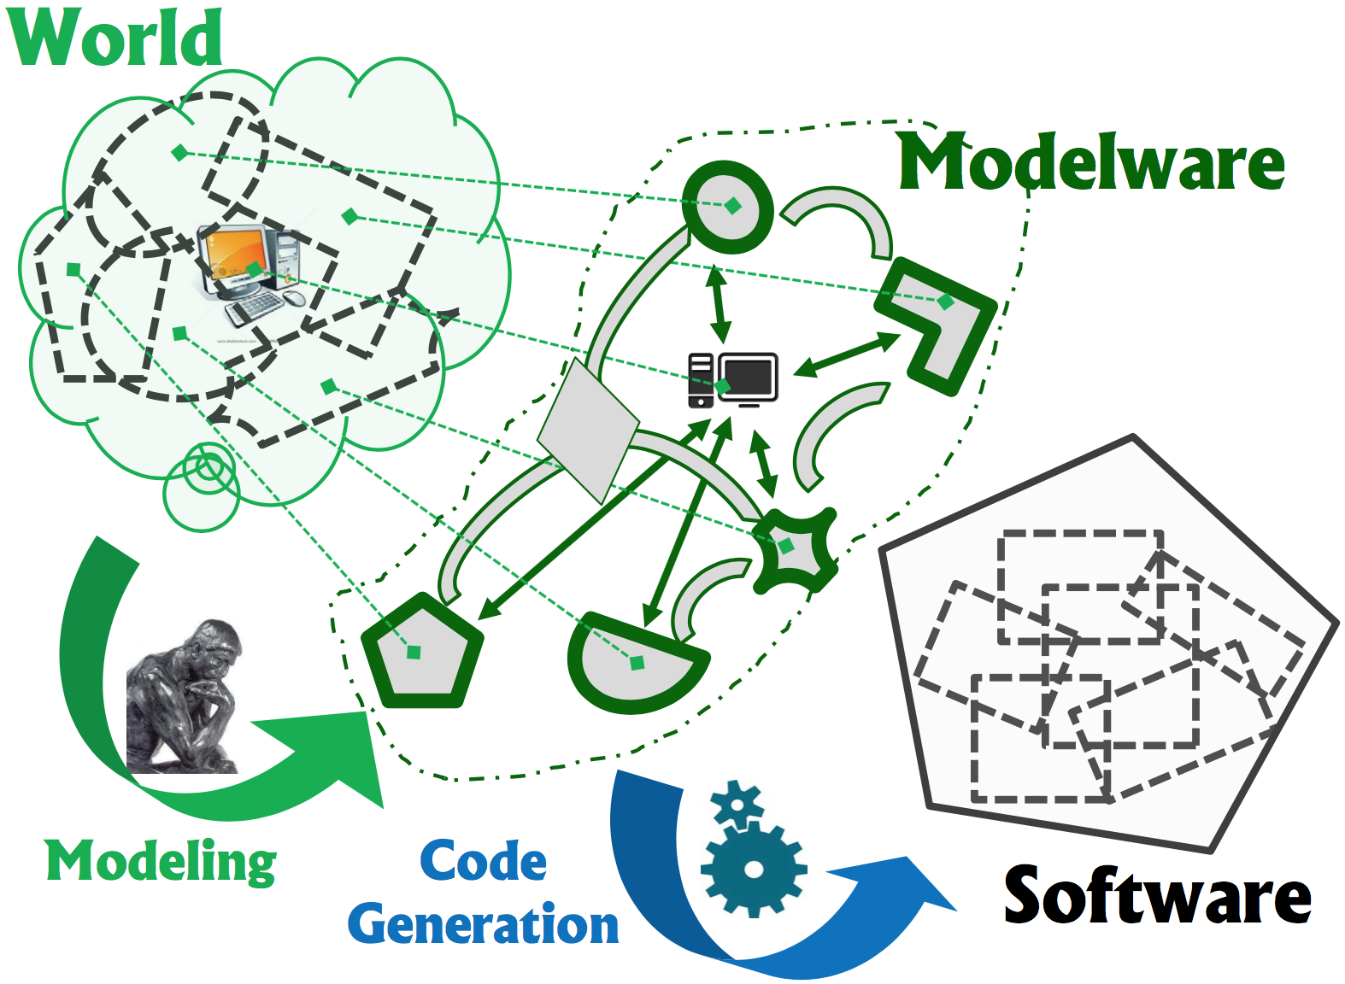
模型驱动
基于领域驱动设计进行建模
基础数据领域建模
交易领域建模
基于模型驱动工程实现软件
采用代码生成技术将领域模型转化为代码
基于领域模型实现交易模块的高度可配置化
采用技术框架支持模型的动态解析运行，无需应用代码开发
Model
Interpretation

Slide 13
消息分片
设计初衷
为了适应业务流量的增长，本币在许多业务节点上均需要做横向扩展的部署，这就要求需要增加一个节点作为分发，同时提供一套满足业务的分片算法。
协商交易
协商交易
协商交易
点击成交
行情计算
消息分片
点击成交
行情计算
点击成交
行情计算
RFQ
RFQ
RFQ

Slide 14
交易核心
应用服务层
领域模型驱动
应用服务层
对外提供交易服务
业务逻辑可配置
业务逻辑层
统一业务逻辑接口
业务逻辑形成独立单元，减少耦合
业务逻辑与数据访问解耦
数据访问层
数据访问层不处理业务逻辑
可替换的数据访问层
协商交易服务
点击成交服务
请求报价服务
业务逻辑层
基础数据验证
交易数据验证
交易数据处理
数据访问层
数据库数据访问
内存数据访问

Slide 15
行情改造
公共行情
基于领域模型进行配置的行情计算模块，增强行情模块的灵活性
基于订阅发布的行情推送，减少不必要的计算与推送
基于交易分片的横向扩展，提高行情的并行处理吞吐量
外围传入行情
报价行情
成交行情
本币计算行情
私有行情

Slide 16
消息路由
基于订阅发布的消息路由，减少不必要的计算与推送
基于负载均衡的横向扩展，提高并行处理吞吐量
接入
消息路由
订阅发布
交易消息
消息路由
消息路由

Slide 17
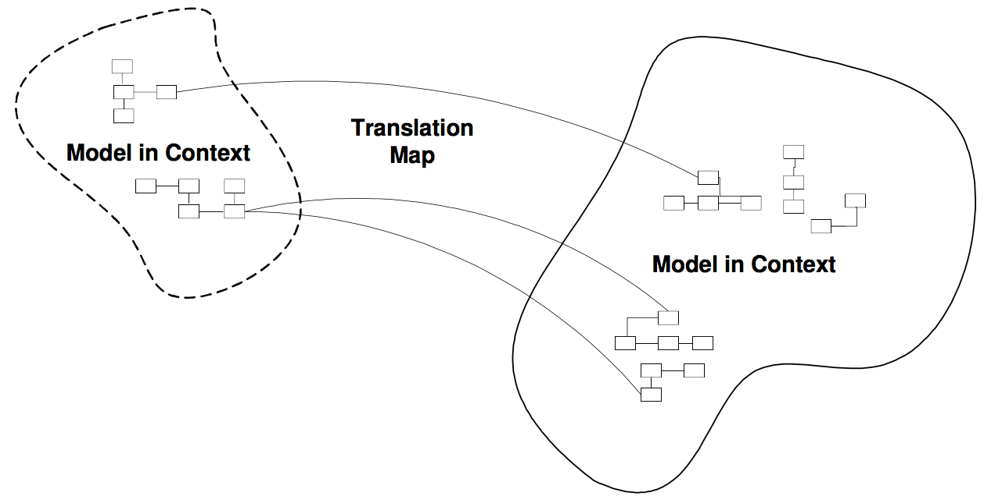
接口问题&改造
问题
接口包含交易业务类逻辑
接口进程较多，消息队列配置较繁琐
接口中有大量重名函数和重名头文件
接口协议转换代码较复杂
改造
实现本币领域模型与系统间交互数据模型之间的映射
实现可配置的模型转化
统一通道收发消息
合并不必要的进程
剥离交易业务类逻辑

Slide 18
批处理改造
Sql任务
SP任务
插件任务
原子化批处理任务，减少任务间耦合
支持不同任务实现机制，提高开发效率
支持灵活的批处理调度配置
支持高度并发的批处理任务调度
支持批处理重复执行
批处理调度框架
18

Slide 19
辅助交易现状
机构维护
机构修改和权限设置等维护功能
用户维护
用户新增修改和权限等维护功能
债券产品维护
债券产品发行修改禁用适用市场等维护
群组和其他维护
群组维护和其他市场参数维护
辅助交易应用
目前交易辅助的相关进程运行在核心交易服务器MTS上，和核心交易服务器共用共享内存，主要存在机构维护，用户维护，群组维护，产品维护，其他市场参数维护这几个进程，消息接收通过COMS传递，进行维护后通过特定的response进程回复到前端，对于共享内存的更新通过发送消息到systemShm进程进行更新

Slide 20
辅助交易的问题
辅助交易目前面临的问题是: 开发效率较低，无法高并发服务
和核心交易共用接入层，影响核心交易
C技术栈的查询设置类功能开发效率较低
目前C技术栈实现的情况，同一类业务查询会在一个MQ中阻塞，导致设置查询相关功能查询性能差
未能提供前台基础数据和计算的实时查询

Slide 21
交易辅助改造
交易辅助按照领域模型划分进程
同一领域模型进程可以水平扩展
进程核心为webserve，暴露restful api
接入层通过rpc调用完成业务请求
交易辅助承担了基础数据维护，前端界面基础数据补全，报价成交查询，行情查询等无状态消息请求
交易辅助相关服务可做容器化尝试
用户/机构
数据库
债券/产品
RPC调用
接入层
数据访问
市场参数
缓存(跨网络)
报价/成交/行情/查询

Slide 22
开发效率和质量面临问题
后台开发环境复用，可能造成多人同时调试带来的行为不一致
模块化运行支持较弱，开发调试较困难，无较好的单元测试框架支撑，无较好的消息驱动测试框架支撑，代码调试大量场景需前台支持
开发人员的代码可直接提交到cc流，缺乏质量管控，可能会造成开发逻辑和设计不一致
代码还需手工合并，加大了设计人员工作量同时造成漏合，错合的风险（理论上小版本分支可自动合并到大版本，冲突才需要手工解决）
环境问题
联调问题
开发人员需关注点
手动单测
开发设计不一致

Slide 23
开发阶段
开发人员通过版本分支创建开发分支
开发人员通过docker镜像创建独立环境
构建数据库到对应的版本
在独立环境中开发调试
单元测试框架支持编写单元测试，独立进行模块测试
分支提交merge request到版本分支
持续集成事件触发对开发分支进行编译集成，自动化单元测试等验证
持续集成通知设计人员进行代码review和分支合并
开发流程
独立环境
独立数据库
单元测试
提交合并请求

Slide 24
审核阶段
合并请求会触发自动化构建和全量单元测试用例验证
自动化构建或自动化单测失败拒绝合并
设计人员对所有merge request进行代码审核,确保开发和设计的一致性
设计人员确认合并或拒绝合并
审核流程
自动化构建
全量单元测试
Code review
合并

Slide 25
版本发布阶段
每晚对版本分支做自动构建，api测试，前端自动化测试
自动化测试通过后发布版本（可供第三方直接介入测试）
确保全量测试能在一晚上跑完（多机分布式测试）
版本发布阶段
每晚构建
全量测试
版本发布

Slide 26


设计&开发&测试
设计人员职责
业务设计
代码审核
开发人员职责
代码开发
单元测试用例开发
内测人员职责
功能用例开发
少量手工测试

Slide 27

谢谢

